Slide 1
Программы летнего чтения.
Методика и практика
Квашнина Елена Сергеевна, г.Екатеринбург

Slide 2
Для кого и для чего мы придумываем программы?

Slide 3
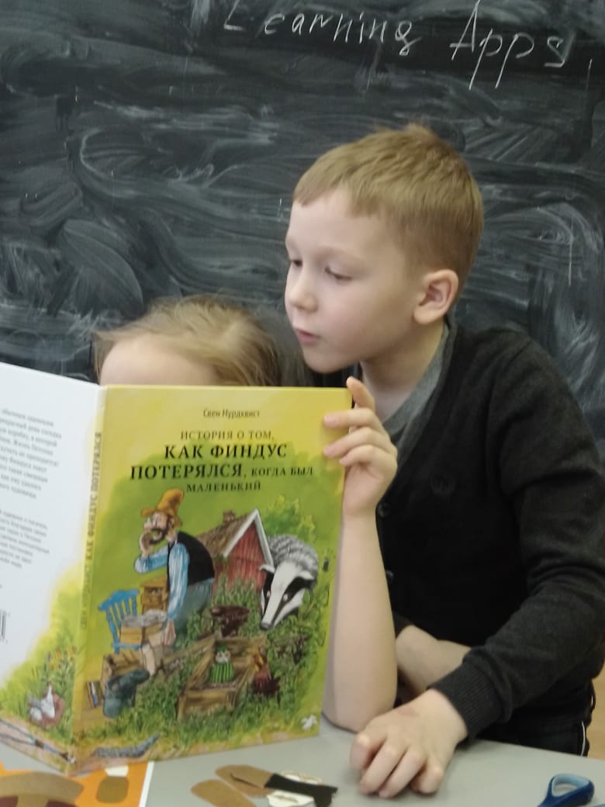
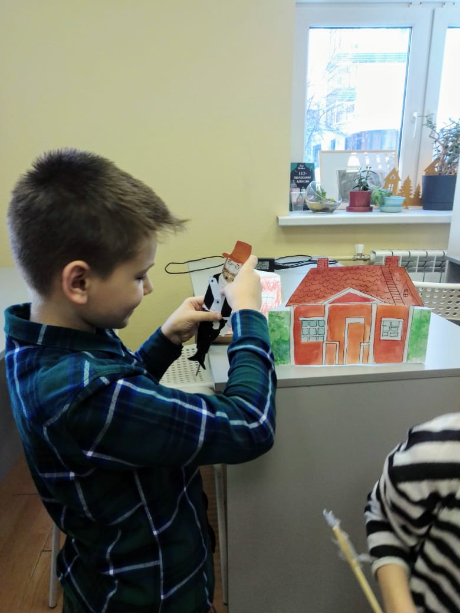
Идеи для программ
Настольный театр по книге

Slide 4
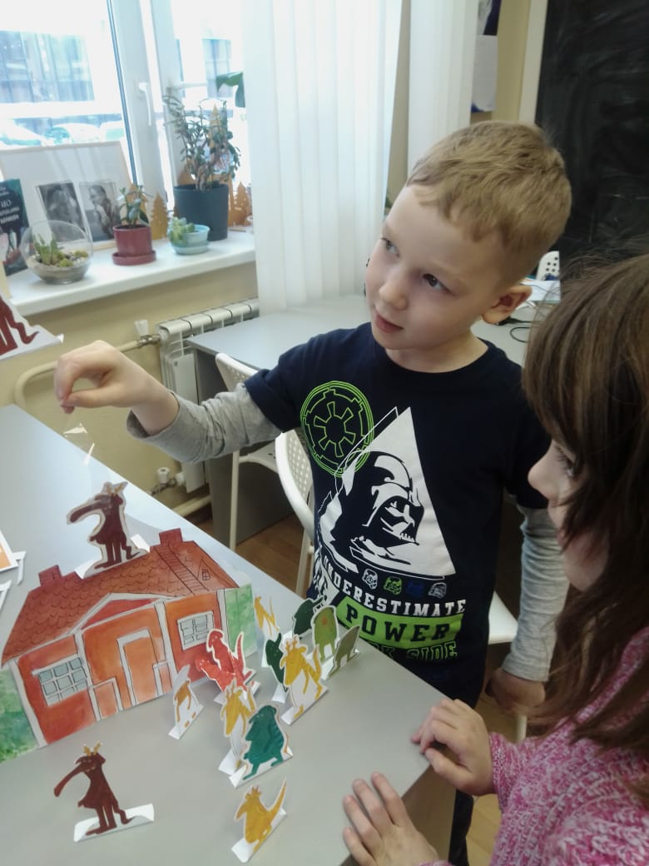
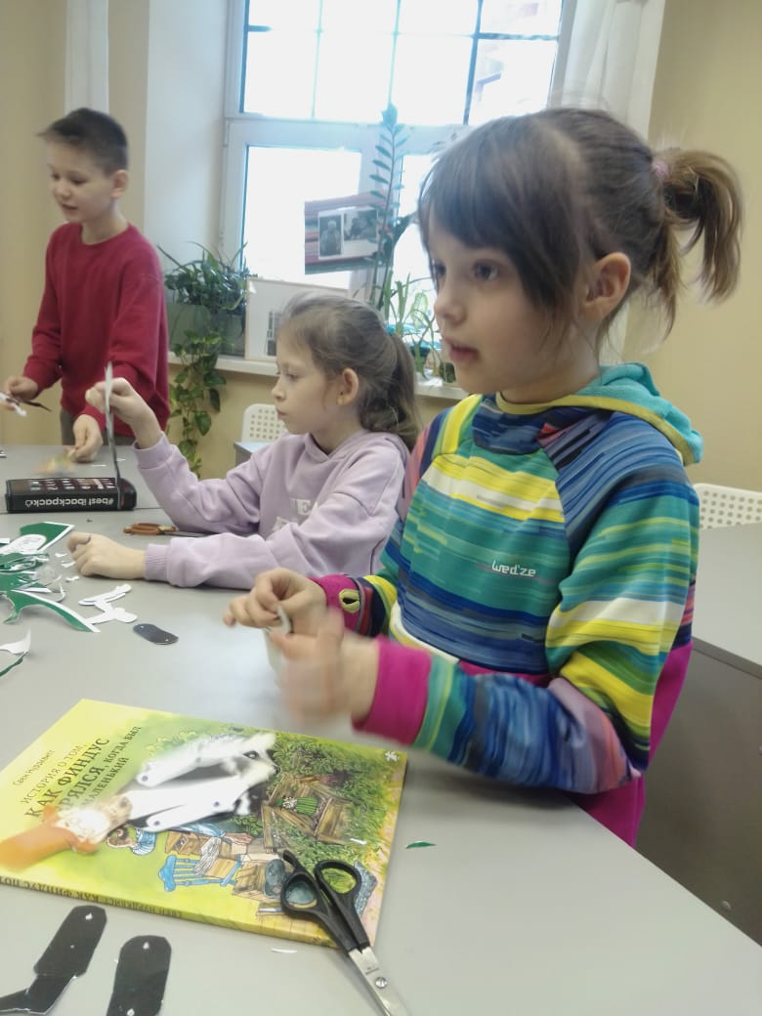
Идеи для программ
Настольный театр по книге

Slide 5
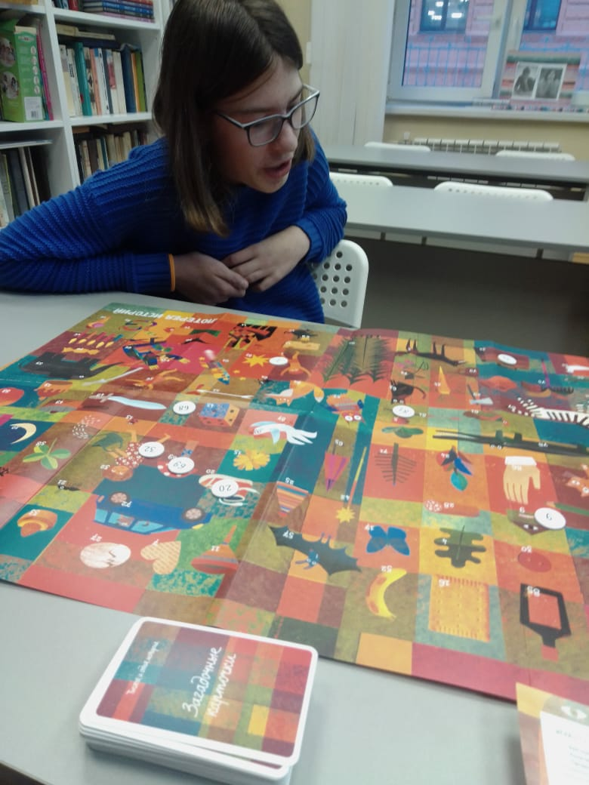
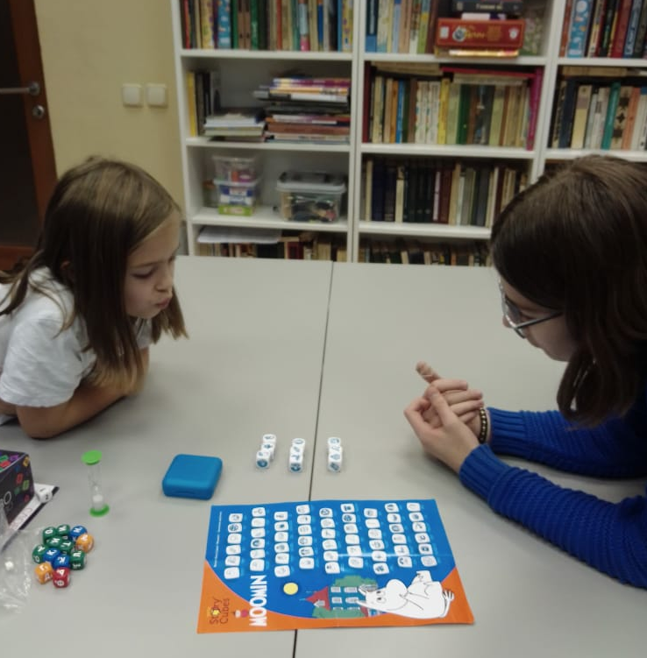
Идеи для программ
Литературное творчество

Slide 6
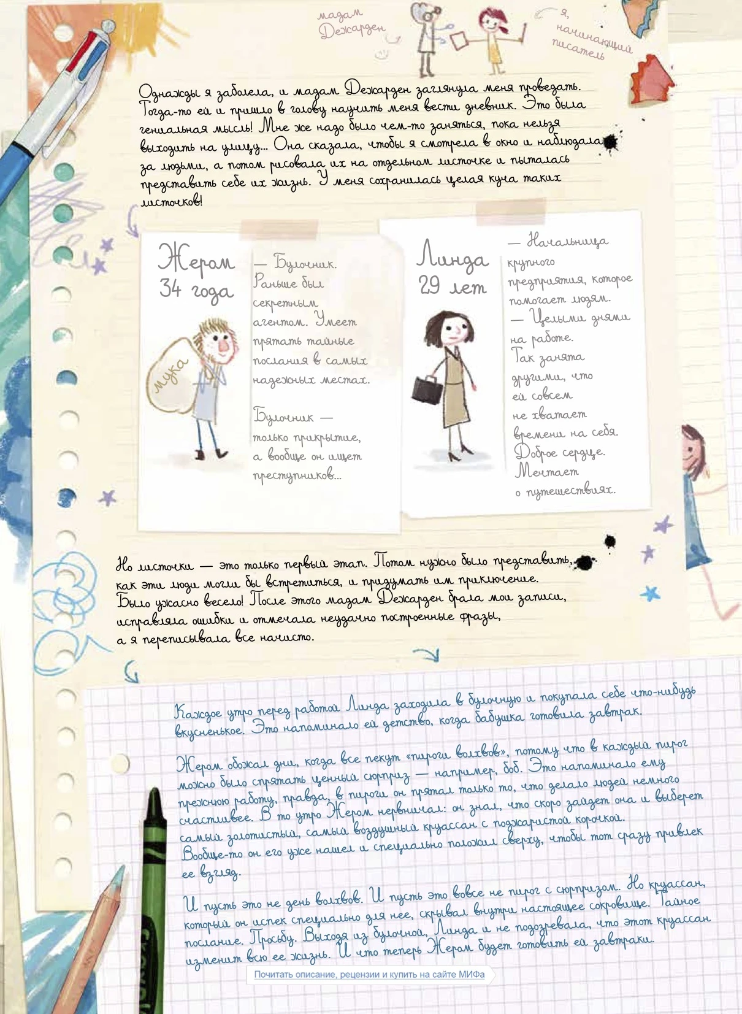
Идеи для программ
Игры литературных героев

Slide 7
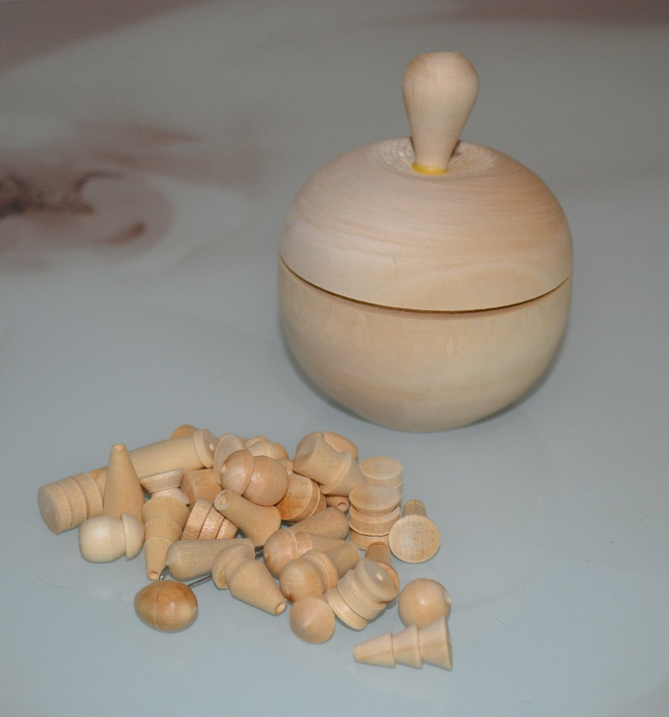
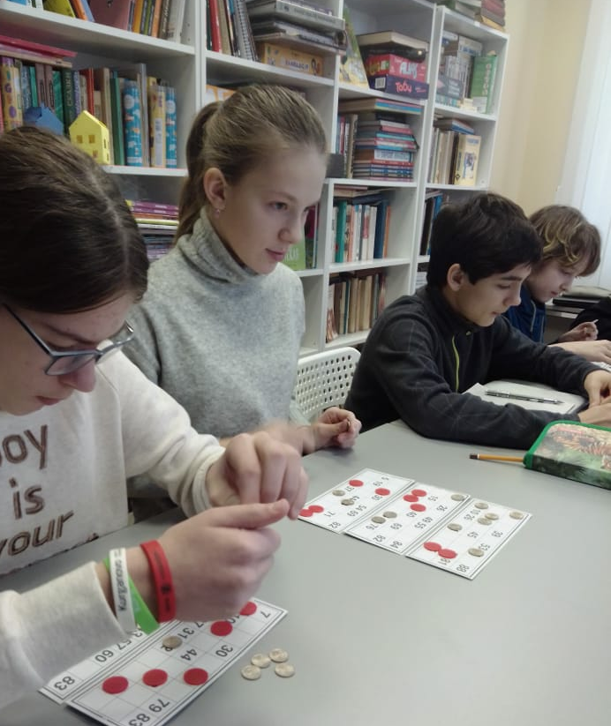
Идеи для программ
Игры литературных героев

Slide 8
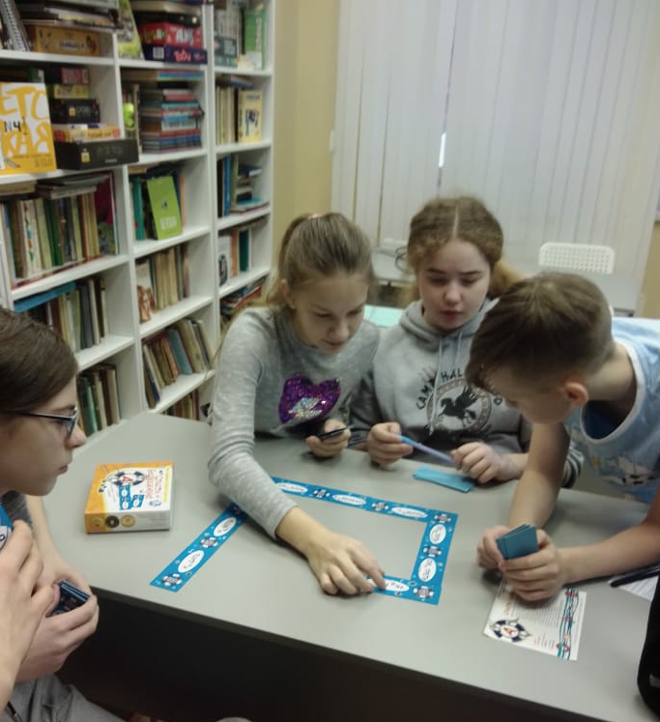
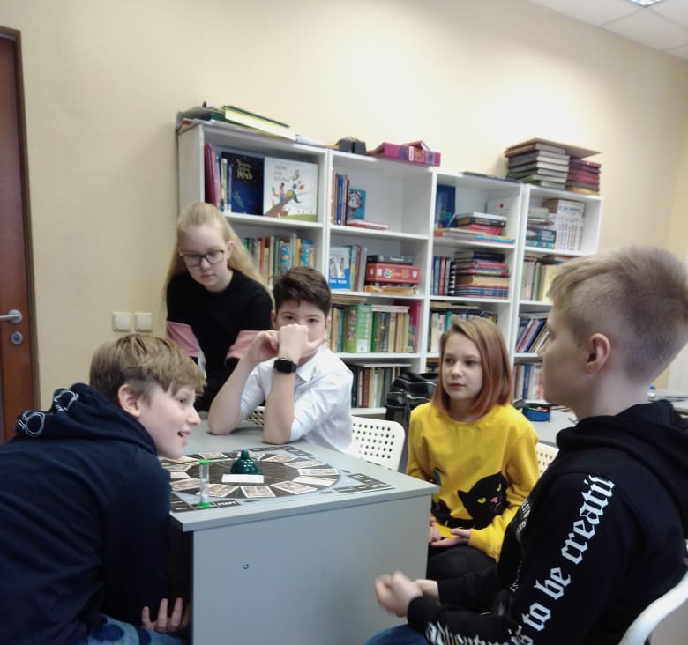
Идеи для программ
Лингвистические бои

Slide 9
Идеи для программ
Литературоведческие состязания

Slide 10
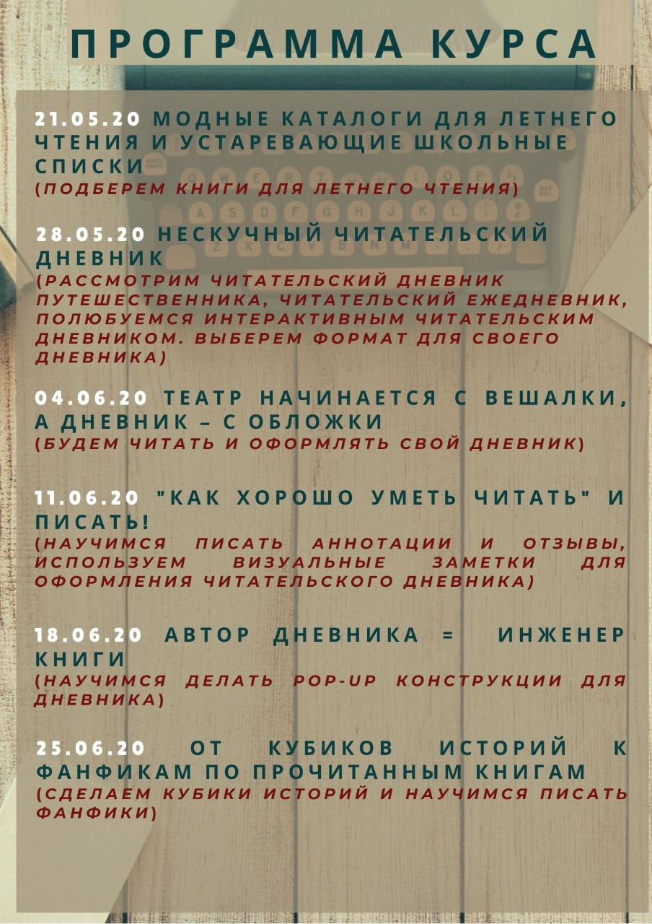
Идеи для программ
Летнее чтение с удовольствием и пользой

Slide 11
Летнее чтение с удовольствием и пользой

Slide 12
Идеи для программ
Летнее чтение с удовольствием и пользой

Slide 13
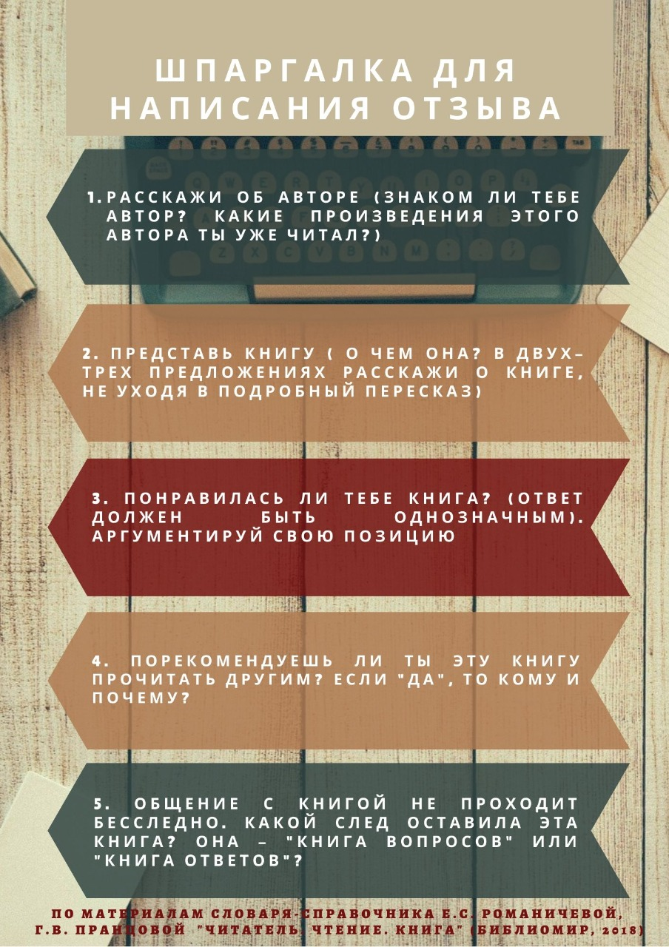
Идеи для программ
Летнее чтение с удовольствием и пользой

Slide 14
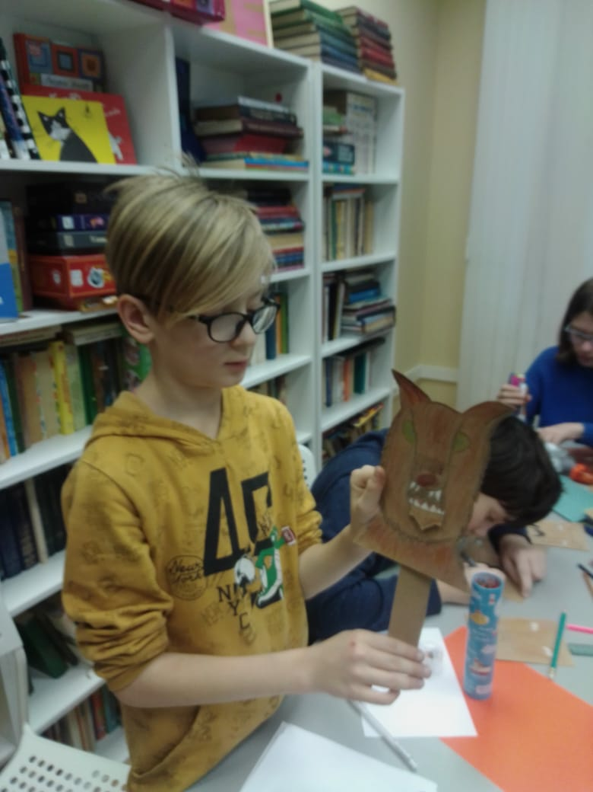
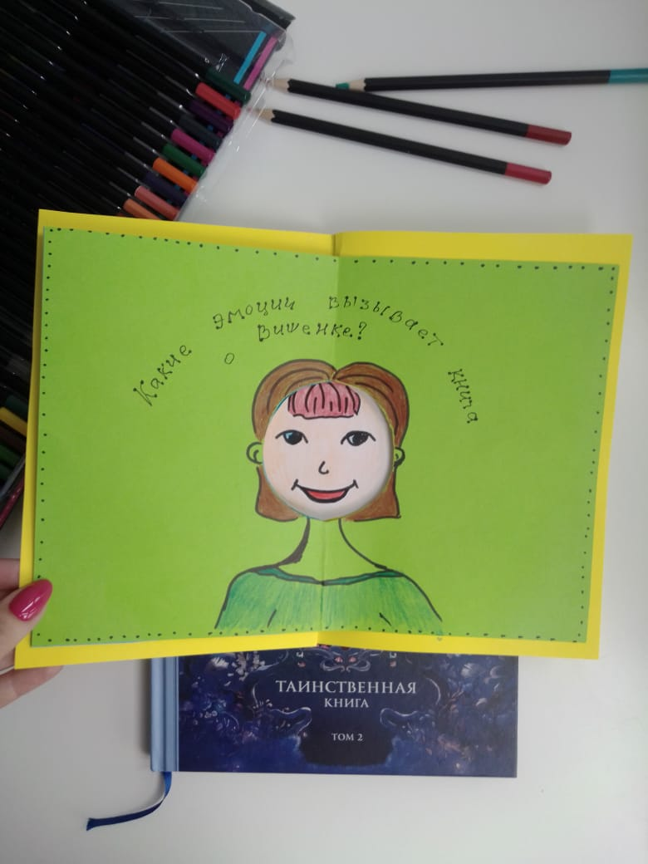
Идеи для программ
Летнее чтение с удовольствием и пользой

Slide 15
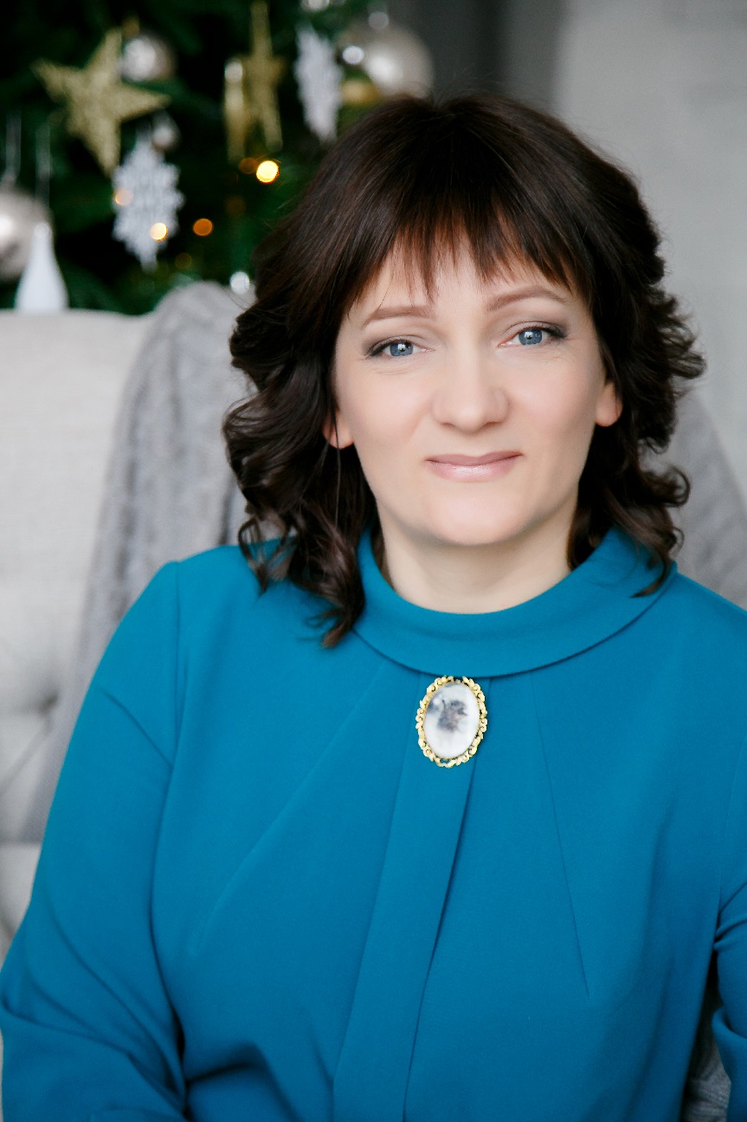
kvashnina_elena
Елена Квашнина
ekvahnina@gmail.com
До встречи в сети!

